Slide 1
Сензори
Технически Университет Варна
Катедра „Електронна техника и микроелектроника“
Дисциплина :
“Материали и компоненти в електрониката”
X
Проф. Венцислав Вълчев
2012

Slide 2

Обща информация
Датчицте (сензорите) позволяват взаимодействието на съвременната електронна техника с околната среда.
Идеалният датчик не променя измерваната величина
Околна среда
датчик

Slide 3
Характеристики на сензорите
Обхват (range)– разликата между минималната и максималната стойност, която може да се измери.
Разделителна способност (resolution) – най-малакта промяна на измерваната величина, която може да бъде отчетена
Грешка (error) – разликата между реалната и измерената стойности
Линейност (linearity) – показва в каква степен изходната характеристика се отклонява от права линия
Точност (accuracy) – показва в какъв диапазон са очакваните стойности от сензора

Slide 4
Видове сензори
В зависимост от измерваната величина
За температура
За светлина
Интензитет
Цвят
Влажност
Концентрация на газове
Механична деформация
Разстояние
Движение
Преместване и завъртане
Ускорение
Магнитно поле
Звук
Налягане
В зависимост от директния контакт с обекта
Контактни
Безконтактни

Slide 5
Сензори за температура
Електромеханични
Биметална пластина
Живажни термометри
Термодвойка
Терморезистор
Термистор
Позистор
RTD
PN преход
Инфрачервени

Slide 6
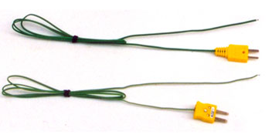
Термодвойки
Позволяват измерване на температура до около 2000°С
Изходният сигнал е много слаб, което го прави податлив на смущения
Термодвойките нямат проблем със самозагряването
Проблеми със линеаризацията на изходния сигнал
Термодвойка тип К – (никел,хром,алуминий и др) – най-широко използвана, евтина. Работен температурен диапазон -200°С – 1250­°С

Slide 7
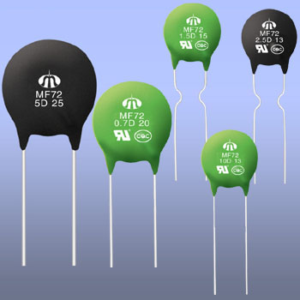
Полупроводникови резистори
Резистори, чийто съпротивление се променя при промяна на температурата се наричат терморезистори
В зависимост от това в каква посока се изменя съпротивлението (нараства или намалява), терморезисторите са два вида:
Термистори (NTC – Negative Temperature Coefficient) – терморезистори с отрицателен температурен коефициент. Съпротивлението намалява с увеличаването на температурата
Характеризират се с много висока чувствителност, евтини и лесни за използване в електрониката. Имат сравнително ниска точност и висока нелинейност.

Slide 8
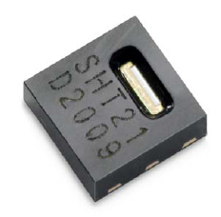
Датчици за влажност
Измерват относителна влажност – RH[%]
Видове
Капацитивни – променя се диелектричната проницаемост на специфчен материал, ε_{r} – на водата е 81, а на повечето пасивни диелектрици под 10.
Резистивни – променя се съпротивлението на изолатор, при поглъщането на вода
Не всички сензори могат да измерват в целия диапазон от 0÷100%
Предлагат се цифрови комбинирани датчици (температура и влажност) – много удобни за употреба и с добра точност. Висока цена.

Slide 9
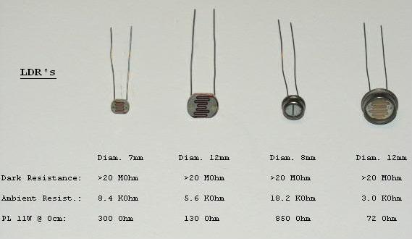
фоторезистори
Това са полупроводникови резистори, чийто съпротивление се променя при промяна интензитета на светлината
Евтини
Лесни за свързване към микропроцесорна система

Slide 10
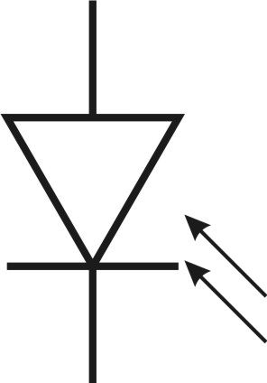
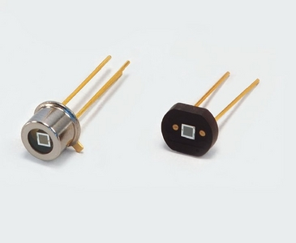
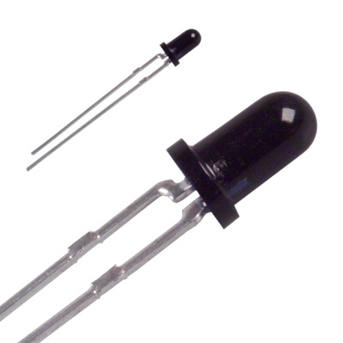
фотодиоди
Преобразуват светлината в електрически ток. Реагират на определена дължина на вълната. Имат сравнително малка чувствителност, но голямо бързодействие
Работни режими
Фотоволтаичен – фотодиода работи на празен ход слънчевите батерии
Фотопроводим – фотодиода е включен в обратна посока. Високо бързодействие
Приложение
Оптрони
Оптична комуникация
Детектори за дим
Детектор за пулс в медицината
Високоскоростни светлинни матрици
Приемници за сигналите от различни системи за дистанционен контрол (дистанционни управления)
10

Slide 11
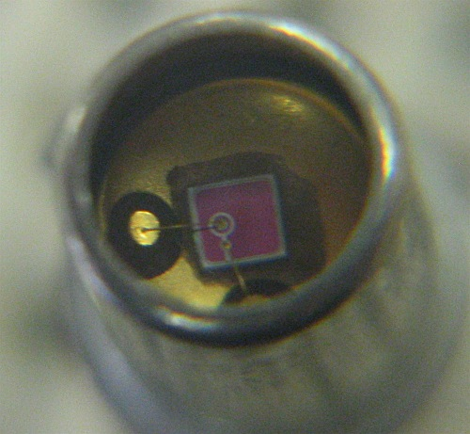
фототранзистори
Представляват транзистор, чийто корпус е изграден от прозрачен материал, и светлината може да освети PN прехода.
Подобни на фотодиодите, но с по-висока чувствителност, за сметка на по-бавно време за реакция

Slide 12
Сензори за движение
Скоростта и ускорението мога да се получат съответно с едно и две диференцирания на сигнала за позиция
Води до увеличаване на шума в сигнала
Оптрон с процеп и перфориан диск е много евтино решение даващо тази възможност – компютърните мишки с топчета.
Друг вариант е да се измерва скоростта директно – да се измерва честотата на поредица от импулси от фото или друг вид преобразувател.
Има сензори даващи възможнот дори ускорението да се измерва директно – MEMS акселерометри – iphone.

Slide 13
Оптични газови сензори
При тези сензори се използва някои от следните явления:
Промяна в индекса на пречупване
Поглъщане на светлината
Флуорисценция

